Slide 1
Koralen
De bedoeling is dat het groepje leerlingen dat voor koralen
heeft gekozen, zelfstandig aan het werk gaat met de activiteiten die genoemd zijn in deze PowerPoint presentatie.
Meer informatie staat in het werkboek voor leerlingen.
Alleen activiteiten 5, 6 en 7 zijn gelijk voor elke projectgroep.
Het is belangrijk dat deze tegelijkertijd uitgevoerd worden.

Slide 2
Doelen
Aan het einde van dit hoofdstuk:
kun je in jouw eigen woorden en taal uitleggen wat koralen zijn en welke soorten koralen op het rif bij Bonaire voorkomen.
Verder kun je in jouw eigen woorden en taal vertellen hoe koralen zich voortplanten en welke belangrijke functie koraal heeft in het ecosysteem van de zee.
Tenslotte kun je in jouw eigen woorden en taal aangeven welke factoren een belangrijke rol spelen en welke maatregelen genomen moeten worden om het voortbestaan van koraalriffen te garanderen.

Slide 3
Inhoud onderdeel koralen
Welkom en doelen
Introductie koralen
Activiteit 1: Toverstaf
Activiteit 2: Stille dialoog
Activiteit 3: Pitch
Activiteit 4: Je eigen droomwereld
Activiteit 5: Als ik weet wat ik nu weet, wat betekent dit dan voor het door mij te ontwikkelen tool? Ideeën carrousel - afvalrace
Activiteit 6: Zelf een video, blog, vlog, poster of folder maken over de koralen met jouw groepje om de koralen te beschermen
Activiteit 7: Presentaties aan (eventueel) externe organisaties.
School nodigt iemand van Reef Renewal Bonaire of Beyond the Corals uit in de les (bij de eindpresentatie) of je neemt de presentatie op, zodat je deze kunt versturen aan Reef renewal Bonaire of Beyond the Corals.

Slide 4
Kenmerken koralen
Bestudeer het hoofdstuk koralen uit het tekstboek.
Schrijf op wat jij het meest opvallende kenmerk vindt of welk kenmerk nieuw is voor jou.

Slide 5
Activiteit 1:Toverstaf
Waarschijnlijk weten jullie al dat het om meerdere redenen niet erg goed gaat met de koralen op dit moment.
Zoek informatie over koralen op en over de koraalziekte die er heerst.
Individueel: Stel jezelf de wondervraag: Wat als alles mogelijk is qua gezondheid en groei van de koralen, wat zou er dan gebeuren?
In het groepje: Vertel elkaar welke wonderen je ziet gebeuren als je een ‘toverstaf’ zou hebben waarmee je wonderen voor de koralen zou kunnen verrichten.
Schrijf nu samen met jullie groepje een ‘wonderverhaal’ waarbij het bijvoorbeeld lukt om koralen volledig te genezen en te laten aangroeien.
Tijd: 1 uur

Slide 6
Activiteit 2: Stille dialoog
Met jouw groepje ga je een stille dialoog aan.
Je verkent elkaars ideeën, reflecties en inzichten over het onderwerp koraal.
Het communicatiemiddel is de flap-over of het whiteboard.
Je schrijft jouw eigen reflecties op over het onderwerp koralen
Je schrijft op wat jij vindt en ziet dat de bedreigingen zijn voor koralen
Je schrijft op wat jij vindt dat er moet gebeuren om de koralen te beschermen.
Je reageert op elkaars inbreng via de flap-over of via het whiteboard.
NB. De stille dialoog kun je bijvoorbeeld voeren door vraagtekens, uitroeptekens, pijlen bij elkaars input te plaatsen en vragen te stellen bij de input.

Slide 7
Activiteit 3: Pitch
Deze opdracht doe je samen met jullie groepje.
Eigenlijk is de echte naam van deze opdracht een ‘Elevator pitch’. Als je in de lift staat heb je meestal maar 1 minuut of korter om snel even een kort praatje te maken.
Individueel: je bedenkt een ontwerpidee voor de bescherming van de koralen.
Je werkt jouw idee uit en zorgt dat je dit in 1 minuut kan vertellen aan jouw groepje
Als alle leerlingen klaar zijn met de voorbereiding, houden jullie een voor een ‘presentatie van 1 minuut’, ofwel een ‘pitch’.
Jullie geven elkaar een onderbouwd cijfer voor de pitch. Degene met het hoogste cijfer heeft gewonnen.
Tijd: 30 minuten

Slide 8
Activiteit 4: Jouw eigen droomwereld
Je bedenkt een ontspanningsoefening waarbij je jouw medeleerlingen van jouw groepje mee neemt naar jouw droom onderwater wereld.
Je doet zelf jouw ogen dicht en stemt je even helemaal af op de Caribische blauwe zee en al het leven dat zich daarin bevindt…
En dan: schrijf je vanuit deze afstemming verder.
Beschrijf de mooiste onderwaterwereld die je je kunt bedenken en gebruik hierbij het principe van ‘Show, don’t tell’. Neem de luisteraar die aan jouw ontspanningsoefening gaat meedoen helemaal mee. Wat ziet deze persoon? Wat hoort deze? Wat gebeurt er allemaal?
Tijd: 30 minuten

Slide 9
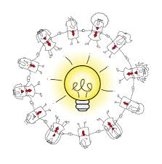
Activiteit 5: Als ik weet wat ik nu weet, wat betekent dit dan voor het door mij te ontwikkelen tool? Ideeën carrousel.
Opdracht in projectgroepen:
Wat zouden jullie kunnen doen om andere mensen positief te beïnvloeden om meer te doen voor de koralen op Bonaire?
Brainstorm samen met jullie groep over wat voor ‘tool’ geschikt zou zijn: digitale filmpjes of folders om bewustwording te creëren voor minder plastic gebruiken.
Je schrijft met jouw projectgroep jullie ideeën voor hun tool op een flip-over.
De flip-overs blijven op de tafel liggen, terwijl de projectgroepen mogen rouleren en elkaar mogen helpen door nieuwe inzichten en aanvullende ideeën op te schrijven.
Tijd: 30 tot 60 minuten

Slide 10
Activiteit 6: maken van een instrument voor Reef Renewal Bonaire ter bescherming van de koralen
Probleem
Oplossing
Tool
Bij de vorige activiteit heb je jullie ideeën opgeschreven voor jullie tool of product (vlog, blog, nieuwsbericht, podcast, poster, (digitale) flyer, etc.) om mensen in beweging te krijgen voor de vissen.
Jullie groepje koralen maakt nu het instrument voor Reef Renewal Bonaire.
Tijd: 1 uur a 2 uren.

Slide 11
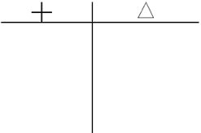
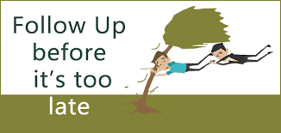
Activiteit 7: Presentatie voorbereiden voor Reef Renewal Bonaire
De evaluatie kan heel goed gebeuren aan de hand van een systematiek, zoals de plus-deltamethode, om de creatie van de tools om duurzaamheid op Bonaire te bevorderen, te bespreken met elkaar.
De ‘gastorganisaties’ kunnen ook goed meedenken over wat succesvol was en wat beter kan als het gaat om tools voor bewustwording te creëren. Ook de follow-up mogelijkheden zijn belangrijk!
Jullie presentatie op video opnemen kan ook!
Tijd per presentatie: 10 minuten en nabespreking 5 minuten
Totale tijd is afhankelijk van de hoeveelheid groepen

Slide 12
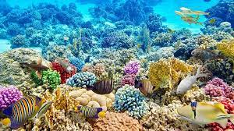
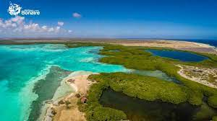
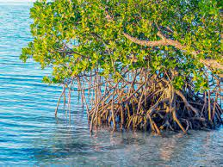
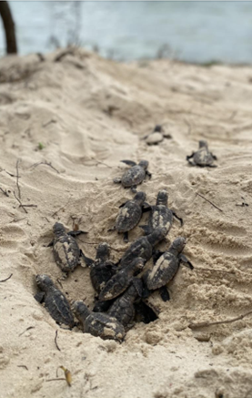
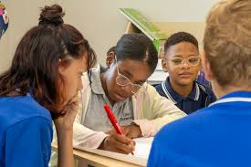
Masha danki!
Veel of bijna alle activiteiten komen uit het boek ‘Toolbox praktijkonderzoek’ (werkvormen voor onderzoek met kinderen! Schoenmakers, L. en anderen, 2023).

